Slide 1

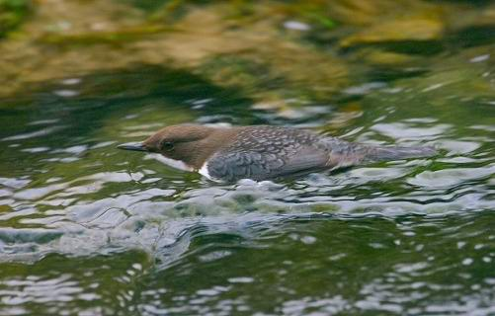
Клименко Галина Петровна, учитель начальных классов
МБОУСОШ № 3 пгт Росляково
Оляпка – водяной воробей.
Учимся писать изложения

Slide 2


Что такое изложение
ИЗЛОЖЕНИЕ – это творческая работа, заключающаяся в устном или кратком письменном пересказе прослушанного и проанализированного текста.

Slide 3


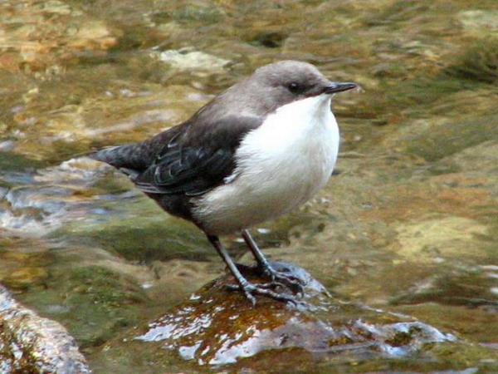
Словарик
Оляпка (Cinclus cinclus) — птица из отряда воробьиных.
Её также называют водяной дрозд, или водяной воробей. Птица размером со скворца.
Оперение имеет темно-бурое, густое, несмачивающееся. Распространена на Кольском полуострове, Урале, Кавказе, в Южной Сибири. Обитает по берегам быстрых прозрачных рек и ручьев.
Питается водными насекомыми и рачками, которых оляпка собирает на мелководье, между камней и и под водой.

Slide 4

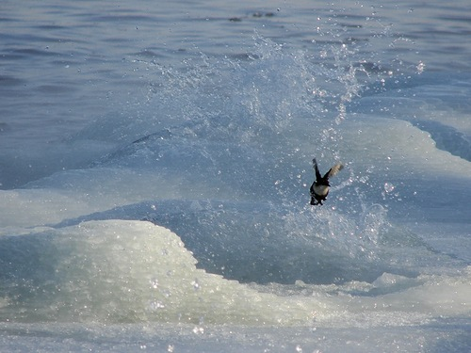
Это интересно
Главная особенность — способность хорошо плавать и нырять. Приподнимая крылья и ловко маневрируя в потоке воды, птица как бы «бежит» по дну.
Под водой оляпка может оставаться до 50 с, пробегая за это время до 20 м.
Гнездо оляпка устраивает всегда близ воды, между береговыми камнями или в норах, построены из мха и стебельков трав.
Зимует на незамерзающих участках рек и речушек в предгорьях.
Распространена на Кольском полуострове, Урале, Кавказе, в Карпатах и Южной Сибири. Обитает по берегам быстрых прозрачных рек и ручьев.

Slide 5

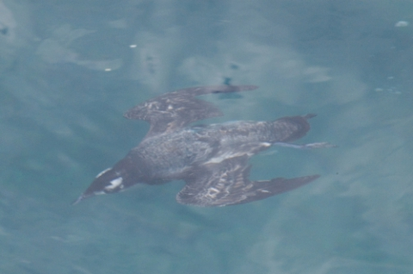
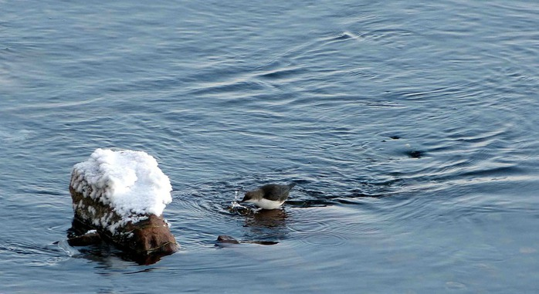
Это интересно
Что же оляпка делает там, на дне водоема?
Она там охотится. Много насекомых и их личинок (к примеру, личинки стрекозы) можно найти на дне водоема, а конкуренции почти никакой.

Slide 6

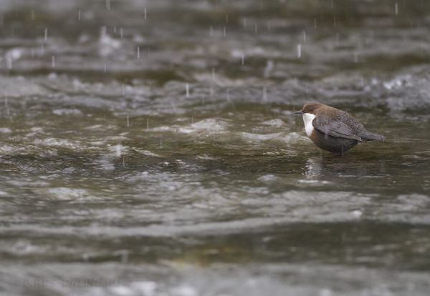
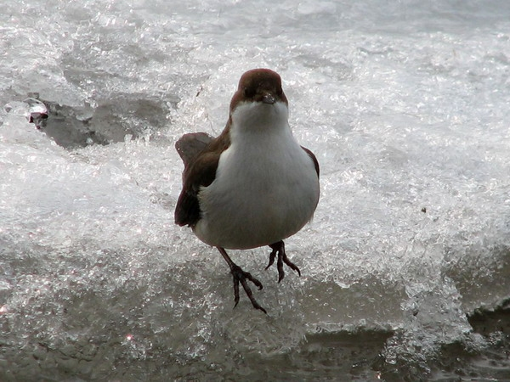
Это интересно
Вот и выбрала оляпка такое необычное для птиц место охоты. Водяной воробей конечно и на суше может поймать насекомое, но делает это редко. Все же вода его родная стихия.

Slide 7

Работа с деформированным текстом
Составь из слов предложения.
остаются оляпки зимовать полуострове на Кольском
зимуют они незамёрзших реках на
смазаны жиром и намокают не в воде перья птиц
под водой оляпка корм себе находит
пение напоминает птичек журчание ручья

Slide 8

Варианты предложений (1)
1. На Кольском полуострове остаются зимовать оляпки.
2. Оляпки остаются зимовать на Кольском полуострове.
3. Зимовать оляпки остаются на полуострове Кольском.

Slide 9

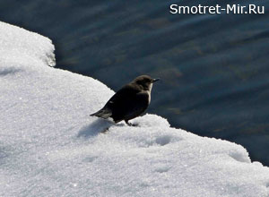
Варианты предложений (2)
1. Они на замёрзших реках зимуют.
2. Зимуют они на замёрзших реках.
3. Они зимуют на замёрзших реках.

Slide 10

Варианты предложений (3)
Смазаны жиром перья птиц и не намокают в воде.
В воде не намокают перья птиц смазаны жиром.
Перья птиц смазаны жиром и не намокают в воде.

Slide 11

Составление текста.
Проверь себя:
Оляпки остаются зимовать на Кольском полуострове. Зимуют они на замёрзших реках. Перья птиц смазаны жиром и не намокают в воде. Оляпка под водой находит себе корм. Пение птичек напоминает журчание ручья.

Slide 12
Анализ составленного текста
Можно ли сказать, что получился текст?
Чего в тексте не достаёт?
Давайте составим ещё 2- 3 предложения вступительной части.

Slide 13
Вступление
Живёт в наших краях маленькая птичка оляпка. Её называют водяным воробьём, потому что она хорошо плавает и ныряет.

Slide 14
Заключение
Как вы считаете, ребята, а заключение в нашем тексте есть?
Может ли оно быть из одного предложения?
«Вот какая удивительная птичка оляпка».

Slide 15
План текста:
Водяной воробей.
Как зимуют оляпки.
Удивительная птичка.

Slide 16
Примерный текст
Живёт в наших краях маленькая птичка оляпка. Её называют водяным воробьём, потому что она хорошо плавает и ныряет.
Оляпки остаются зимовать на Кольском полуострове. Зимуют они на замёрзших реках. Перья птиц смазаны жиром и не намокают в воде. Оляпка под водой находит себе корм. Пение птичек напоминает журчание ручья.
Вот какая удивительная птичка оляпка.

Slide 17
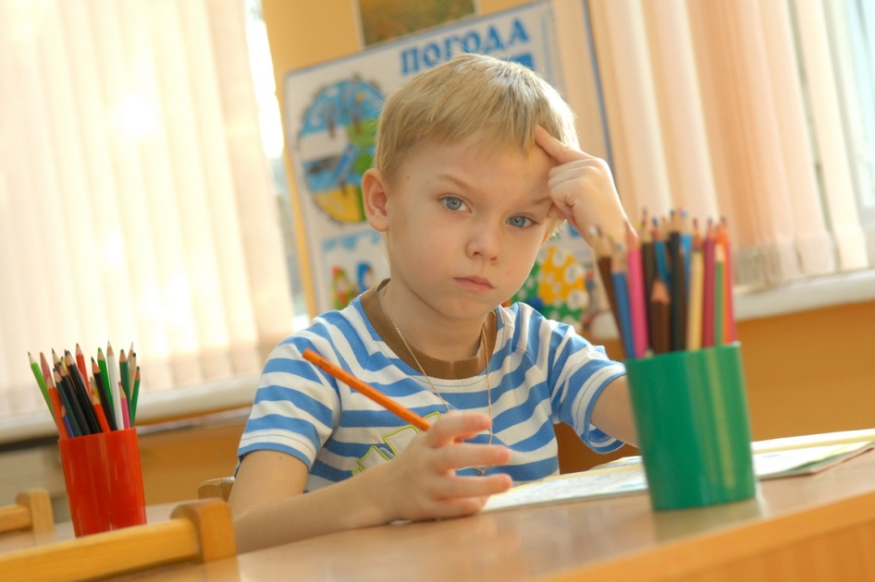
Самостоятельная работа
Запишите текст по плану, выделяя абзацы (3)
Орфограммы проверяйте по правилам
Старайтесь писать аккуратно и грамотно
Перед сдачей работы
учителю поверь её
ещё раз.
Удачи вам, ребята!

Slide 18

Источники информации
http://www.describe.ru/images/189.html
liveinternet.ru
ru.wikipedia.org
Кохичко А.Н. Край, который я люблю. Учебное пособие для обучающихся 2 класса.// Мурманск.- 2006. - С. 38.

